Slide 1
BÀI 1: NHẬP MÔN HÓA HỌC
CẤU TRÚC BÀI HỌC
1. ĐỐI TƯỢNG NGHIÊN CỨU CỦA HÓA HỌC
2. VAI TRÒ CỦA HÓA HỌC TRONG ĐỒI SỐNG VÀ SẢN XUẤT
3. PHƯƠNG PHÁP HỌC TẬP MÔN HÓA HỌC
4. PHƯƠNG PHÁP NGHIÊN CỨU HÓA HỌC

Slide 2
BÀI 1: NHẬP MÔN HÓA HỌC
Câu hỏi khởi động ( Hoạt động cá nhân)
(Bạn có 1 phút để trả lời câu hỏi sau)
Câu 1: Hãy liệt kê những hóa chất được ứng dụng trong đời sống?

Slide 3
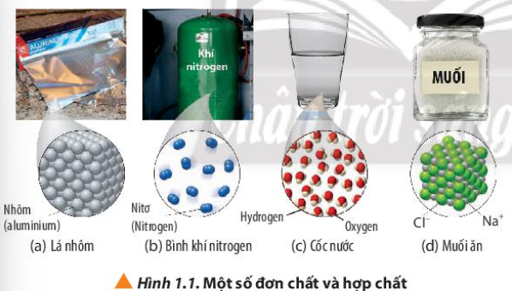
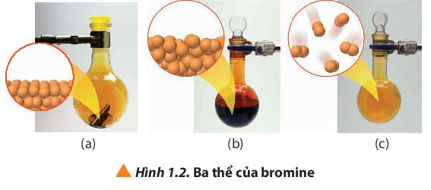
BÀI 1: NHẬP MÔN HÓA HỌC
1. ĐỐI TƯỢNG NGHIÊN CỨU CỦA HÓA HỌC
Câu hỏi ( Hoạt động nhóm)
Câu 2:Quan sát Hình 1.1, hãy chỉ ra các đơn chất và hợp chất.
Viết công thức hóa học của chúng.
- Đơn chất: (a) và (b) -Hợp chất: ( c) và ( d)
- (a) Al (b) N₂ (c) H₂O (d) NaCl
Câu 3: Quan sát Hình 1.2, cho biết ba thể của bromine tương ứng với mỗi hình (a), (b) và (c). Sắp xếp theo thứ tự tăng dần mức độ trật tự trong cấu trúc của ba thể này.
(a) rắn ( b) lỏng (c) khí ( hơi)
Thứ tự tăng dần tính chặt chẽ trong cấu trúc ba trạng thái này của phân tử nước: khí ( hơi), lỏng và rắn.

Slide 4
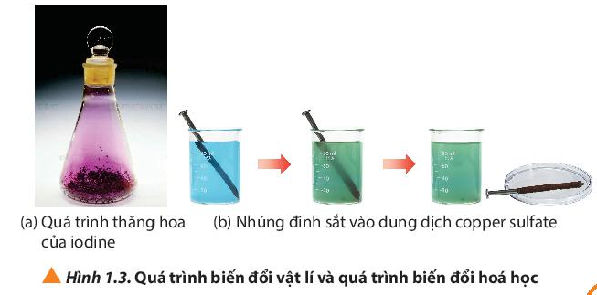
BÀI 1: NHẬP MÔN HÓA HỌC
1. ĐỐI TƯỢNG NGHIÊN CỨU CỦA HÓA HỌC
Câu hỏi ( Hoạt động nhóm)
Câu 4:Quan sát hình 1.3, cho biết trong các quá trình ( a) và (b), quá trình nào là biến đổi vật lí, quá trình nào là biến đổi hóa học. Giải thích?
- Quá trình(a): biến đổi vật lí vì không sự biến đổi chất ( chỉ chuyển từ thể rắn sang hơi).
- Quá trình (b): biến đổi hóa học vì có sự hình thành chất mới ( dung dịch chuyển màu, đinh sắt có kết tủa bám vào).

Slide 5
BÀI 1: NHẬP MÔN HÓA HỌC
1. ĐỐI TƯỢNG NGHIÊN CỨU CỦA HÓA HỌC
Kiến thức trọng tâm
- Hóa học là ngành khoa học thuộc lĩnh vực khoa học tự nhiên, nghiên cứu về thành phần, cấu trúc, tính chất và sự biến đổi của chất củng như ứng dụng của chúng.

Slide 6



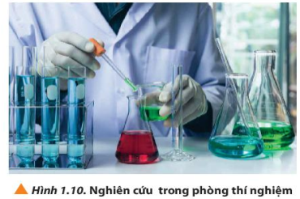
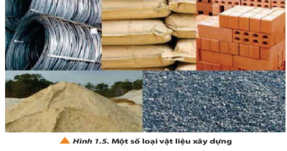
BÀI 1: NHẬP MÔN HÓA HỌC
2. VAI TRÒ CỦA HÓA HỌC TRONG ĐỒI SỐNG VÀ SẢN XUẤT
Câu hỏi ( Hoạt động nhóm)
Câu 5:Quan sát các hình từ hình 1.4 đến hình 1.10, cho biết hóa học có ứng dụng trong những lĩnh vực nào đối với đời sống và sản xuất.

Slide 7
BÀI 1: NHẬP MÔN HÓA HỌC
2. VAI TRÒ CỦA HÓA HỌC TRONG ĐỒI SỐNG VÀ SẢN XUẤT
Câu 5:
1.4: nhiên liệu 1.6: dược phẩm 1.8: mỹ phẩm 1.10: nghiên cứu khoa học.
1.5: vật liệu 1.7: vật tư y tế 1.9: sản xuất nông nghiệp

Slide 8
BÀI 1: NHẬP MÔN HÓA HỌC
2. VAI TRÒ CỦA HÓA HỌC TRONG ĐỒI SỐNG VÀ SẢN XUẤT
Câu hỏi ( Hoạt động nhóm)
Câu 6:Nêu vai trò của hóa học trong mỗi ứng dụng được mô tả ở các hình bên.
Đối với nhiên liệu: để gải quyết vấn đề năng lượng cho tương lai, hóa học cùng các ngành khoa học khác đang triển khai theo hướng: nghiên cứu sử dụng các nhiên liệu ít ảnh hưởng đến môi trường như dùng hydrogen( nhiên liệu sạch) làm nhiên liệu; nâng cao hiệu quả của các quy trình chế hóa, sử dụng nhiên liệu, quy trình tiết kiệm nhiên liệu; chế tạo vật liệu chất liệu cao cho ngành năng lượng như vật liệu để chế tạo pin mặt trời có hiệu suất cao. Hóa học đóng vai trò cơ bản trong việc tạo ra nhiên liệu hạt nhân là yếu tố quan trọng nhất trong việc phát triển năng lượng hạt nhân.

Slide 9
BÀI 1: NHẬP MÔN HÓA HỌC
2. VAI TRÒ CỦA HÓA HỌC TRONG ĐỒI SỐNG VÀ SẢN XUẤT
Câu hỏi ( Hoạt động nhóm)
Câu 6:Nêu vai trò của hóa học trong mỗi ứng dụng được mô tả ở các hình bên.
-Đối với vật liệu:hóa học kết hợp với các ngành khoa học trong lĩnh vực kĩ thuật vật liệu đang nghiên cứu và khai thác những vật liệu mới có trọng lượng nhẹ, độ bền cao và có công năng đặc biệt như: vật liệu composite có độ bền, độ chịu nhiệt,….cao hơn rất nhiều so với polymer nguyên chất; vật liệu hỗn hợp chất vô cơ và hợp chất hữu cơ; vật liệu hỗn hợp nano,……

Slide 10
BÀI 1: NHẬP MÔN HÓA HỌC
2. VAI TRÒ CỦA HÓA HỌC TRONG ĐỒI SỐNG VÀ SẢN XUẤT
Câu hỏi khởi động ( Hoạt động nhóm)
Câu 6:Nêu vai trò của hóa học trong mỗi ứng dụng được mô tả ở các hình bên.
-Đối với y tế: trong y học người ta sử dụng hóa học để tìm kiếm những loại thuốc, dược phẩm, vật tư y tế mới cho việc trị bệnh và nâng cao sức khỏe con người.

Slide 11
BÀI 1: NHẬP MÔN HÓA HỌC
2. VAI TRÒ CỦA HÓA HỌC TRONG ĐỒI SỐNG VÀ SẢN XUẤT
Câu hỏi khởi động ( Hoạt động nhóm)
Câu 6:Nêu vai trò của hóa học trong mỗi ứng dụng được mô tả ở các hình bên.
-Đối với cuộc sống: hóa học có vai trò trong sản xuất nguyên liệu, nhiên liệu, vật liệu, lương thực-thực phẩm, mỹ phẩm,….nhằm thúc đẩy sản xuất, nâng cao chất lượng cuộc sống.
-Đối với nông nghiệp:hóa học nông nghiệp thường nhằm bảo tồn hoặc tăng độ phì nhiêu của đất, duy trì hoặc cải thiện năng suất nông nghiệp và cải thiện chất lượng của cây trồng.

Slide 12
BÀI 1: NHẬP MÔN HÓA HỌC
2. VAI TRÒ CỦA HÓA HỌC TRONG ĐỒI SỐNG VÀ SẢN XUẤT
Câu hỏi ( Hoạt động nhóm)
Câu 6:Nêu vai trò của hóa học trong mỗi ứng dụng được mô tả ở các hình bên.
-Đối với nghiên cứu khoa học: hóa học đóng góp và thúc đẩy nghiên cứu khoa học thuộc lĩnh vực hóa học cũng như khoa học liên ngành.

Slide 13
BÀI 1: NHẬP MÔN HÓA HỌC
2. VAI TRÒ CỦA HÓA HỌC TRONG ĐỒI SỐNG VÀ SẢN XUẤT
Kiến thức trọng tâm
Hóa học có vai trò quan trọng trong đời sống, sản xuất và nghiên cứu khoa học

Slide 14
BÀI 1: NHẬP MÔN HÓA HỌC
Câu hỏi ( Hoạt động nhóm)
Câu 7:Từ sáng sớm thức dậy cho đến tối đi ngủ, em đã sử dụng rất nhiều chất trong khi sinh hoạt cá nhân, ăn uống, học tập,…Hãy thử liệt kê những chất đã sử dụng hằng ngày mà em biết. Nếu thiếu đi những chất ấy thì cuộc sống bất tiện như thế nào?
- kem đánh răng, muối, đường,..
Nếu thiếu những chất này thì chất lượng cuộc sống gặp nhiều khó khăn: không bảo vệ hàm răng trắng đẹp, không có gia vị chế biến thức ăn,….

Slide 15
BÀI 1: NHẬP MÔN HÓA HỌC
THI “AI NHANH HƠN”
-Thể lệ cuộc thi: Trong vòng 2 phút, luân phiên mỗi thành viên của 6 nhóm sẻ lên ghi 1 đáp án vào ô của đội mình. Đội nào ghi nhiều đáp án chính xác hơn là đội thắng cuộc
Câu hỏi: Kể tên một vài ứng dụng khác của hóa học trong đời sống mà em biết.

Slide 16

BÀI 1: NHẬP MÔN HÓA HỌC
3. PHƯƠNG PHÁP HỌC TẬP MÔN HÓA HỌC
Câu hỏi ( Hoạt động nhóm)
Quan sát hình 1.11 và trả lời các câ hỏi sau
Câu 8: Nêu các phương pháp học tập môn hóa học.
(1) Ôn tập và nghiên cứu bài học trước khi đến lớp:
(2) Rèn luyện tư duy hóa học
(3) Ghi chép
(4) Luyện tập thường xuyên
(5) Thực hành thí nghiệm
(6) Sử dụng thẻ ghi nhớ
(7) Hoạt động tham quan, trải nghiệm
(8) Sử dụng sơ đồ tư duy

Slide 17
BÀI 1: NHẬP MÔN HÓA HỌC
3. PHƯƠNG PHÁP HỌC TẬP MÔN HÓA HỌC
Câu hỏi ( Hoạt động nhóm)
Quan sát hình 1.11 và trả lời các câ hỏi sau
Câu 9: Hãy cho biết các hoạt động trong hình 1.11 tương ứng với phương pháp học tập hóa học nào.
- Phương pháp tìm hiểu lí thuyết
- Phương pháp học tập thông qua thực hành thí nghiệm
- Phương pháp luyện tập, ôn tập
- Phương pháp học tập trải nghiệm

Slide 18
BÀI 1: NHẬP MÔN HÓA HỌC
3. PHƯƠNG PHÁP HỌC TẬP MÔN HÓA HỌC
Kiến thức trọng tâm
- Phương pháp học tập hóa học nhằm phát triển các năng lực hóa học bao gồm:
(1). Phương pháp tìm hiểu lí htuyết
(2). Phương pháp học tập thông qua thực hành thí nghiệm.
(3). Phương pháp luyện tập, ôn tập
(4). Phương pháp học tập trải nghiệm

Slide 19
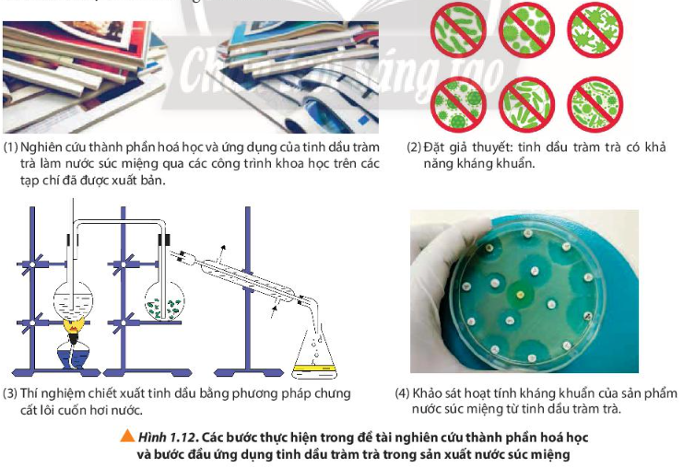
BÀI 1: NHẬP MÔN HÓA HỌC
4. PHƯƠNG PHÁP NGHIÊN CỨU HÓA HỌC
Câu hỏi ( Hoạt động nhóm)
Câu 10: Hãy chỉ rõ các bước nghiên cứu trong Hình 1.12 tương ứng với những bước nào trong phương pháp nghiên cứu hóa học
+Phương pháp nghiên cứu lý thuyết: bước (1),(2)
+Phương pháp nghiên cứu thực nghiệm: bước (2),(3)
+Phương pháp nghiên cứu ứng dụng: bước (4)
Câu 11: Cho biết ba phương pháp nghiên cứu hóa học được sử dụng độc lập hay bổ trợ lẫn nhau trong quá trình nghiên cứu.
Các phương pháp nghiên cứu hóa học có thể tiến hành độc lập hoặc bổ trợ nahu trong quá trình nghiên cứu nhằm đạt được hiệu quả nghiên cứu cao nhất.

Slide 20
BÀI 1: NHẬP MÔN HÓA HỌC
4. PHƯƠNG PHÁP NGHIÊN CỨU HÓA HỌC
Kiến thức trọng tâm
-Phương pháp nghiên cứu hóa học bao gồm: Nghiên cứu lí thuyết, nghiên cứu thực nghiệm và nghiên cứu ứng dụng
-Phương pháp nghiên cứu hóa học thường bao gồm một số bước
(1). Xác định vấn đề nghiên cứu
(2). Nêu giả thuyết khoa học
(3). Thực hiện nghiên cứu ( lí thuyết, thực nghiệm và ứng dụng)
(4). Viết báo cáo, thảo luận kết quả và kết luận vấn đề

Slide 21
BÀI 1: NHẬP MÔN HÓA HỌC
4. PHƯƠNG PHÁP NGHIÊN CỨU HÓA HỌC
Câu hỏi ( Hoạt động nhóm)
Câu 12: Dựa vào các tiêu chí khác nhau, em hãy lập sơ đồ phân loại các chất sau: oxygen, ethanol, iron(III) oxide, acetic acid, sucrose.
-Dựa vào thành phần của chất
-Dựa vào đặc điểm chất

Slide 22
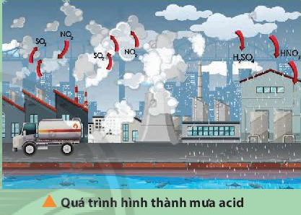
BÀI 1: NHẬP MÔN HÓA HỌC
4. PHƯƠNG PHÁP NGHIÊN CỨU HÓA HỌC
Câu hỏi ( Hoạt động nhóm)
Câu 13: Mưa acid là một thuật ngữ chung chỉ sự tích lũy của các chất gây ô nhiễm, có khả năng chuyển hóa trong nước mưa tạo nên môi trường acid. Các chất gây ô nhiễm chủ yếu là khí SO₂ và NO_{x} thải ra từ các quá trình sản xuất trong đời sống, đặc biệt là quá trình đốt cháy than đá, dầu mỏ và các nhien tự nhiên khác. Hiện tượng này gây ảnh hưởng trực tiếp đén đời sống con người, động thực vật và có thể làm thay đổi thành phần của nước các sông ,hồ, giết chết các loại cá và những sinh vật khác, đồng thời hủy hại các công trình kiến trúc. Theo em việc nghiên cứu để tìm ra giải pháp nhằm giảm thiểu tác hại của mưa acid thuộc phương pháp nghiên cứu lý thuyết, thực nghiệm hay ứng dụng?
- Việc nghiên cứu để tìm ra giải pháp nhằm giảm thiểu tác hại của mưa acid thuộc phương pháp nghiên cứu ứng dụng.

